Slide 1
「眷顾人的神」 创16.1-16
蔡定邦老师
德华福音会

Slide 2
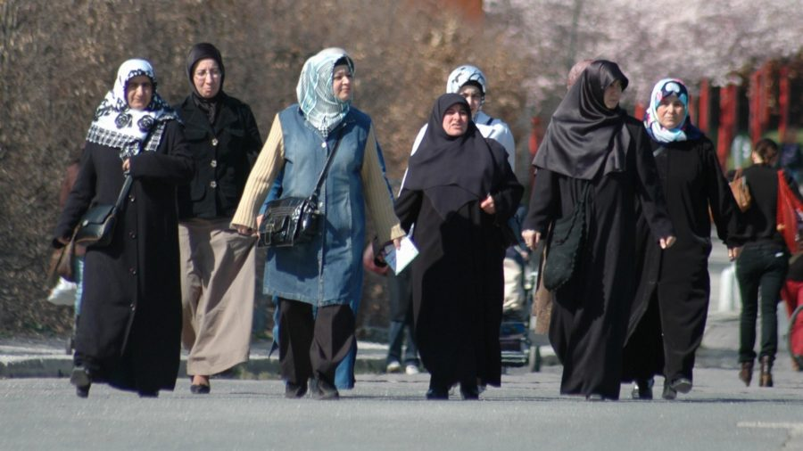
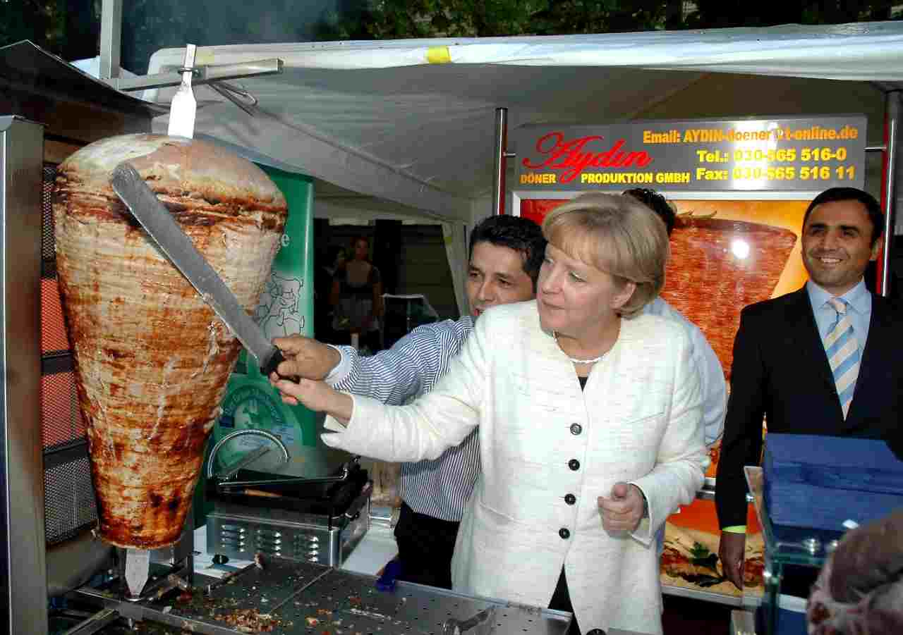
引言：为何德国这么多土耳其人？
Wiki “Turks in Germany“: 1961-
土耳其人 = 德国最大的少数族裔：4~7 Mio vs 德国华人：0,1~0,2 Mio

Slide 3
撒莱的计谋
¹亚伯兰的妻子撒莱不给他生儿女。撒莱有一个使女，名叫夏甲，是埃及人。²撒莱对亚伯兰说：「耶和华使我不能生育。求你和我的使女同房，或者我可以因她得孩子（得孩子：原文是被建立// 创30.3：拉結-辟拉）。」亚伯兰听从了撒莱的话。
大老婆允许：求你…同房/ 你可以进去（思高= 你可去亲近）…

Slide 4
^{3a}于是亚伯兰的妻子撒莱将使女埃及人夏甲给了丈夫为妾（原文 ’iššāh = 妻子 // 创30.9：利亚-悉帕 vs 士19.1 pîlegeš = 妾）
大老婆暂时降低自己地位
^{3b}那时亚伯兰在迦南已经住了十年
夏甲在撒莱眼中=一件工具，让自己可以因她被建立=？
工具不能有自己的意思，要完全under control

Slide 5
撒莱的埋怨
⁴亚伯兰与夏甲同房，夏甲就怀了孕；她见自己有孕，就小看她的主母。
夏甲怀孕→小看她的主母
不甘于成为工具，要反抗，失控了！
主人会容许吗？
⁵撒莱对亚伯兰说：「我因你受屈。我将我的使女放在你怀中，她见自己有了孕，就小看我。愿耶和华在你我中间判断。」传统价值（箴30.21-23）-
使地震动的有三样，连地担不起的共有四样：
就是仆人作王；愚顽人吃饱；
丑恶的女子出嫁；婢女接续主母。

Slide 6
夏甲的遭遇
⁶亚伯兰对撒莱说：使女在你手下，你可以随意待她/ 和修=你可以照你看为好的对待她
撒莱苦待她，她就从撒莱面前逃走了。
怎样苦待？
‘ānah, piel: cause someone to feel dependent; to humiliate… (HALOT, 853)

Slide 7
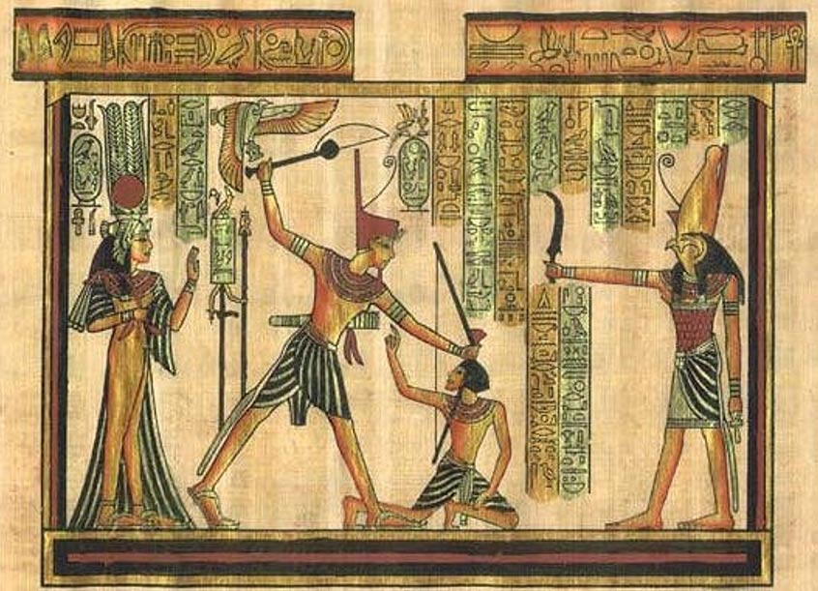
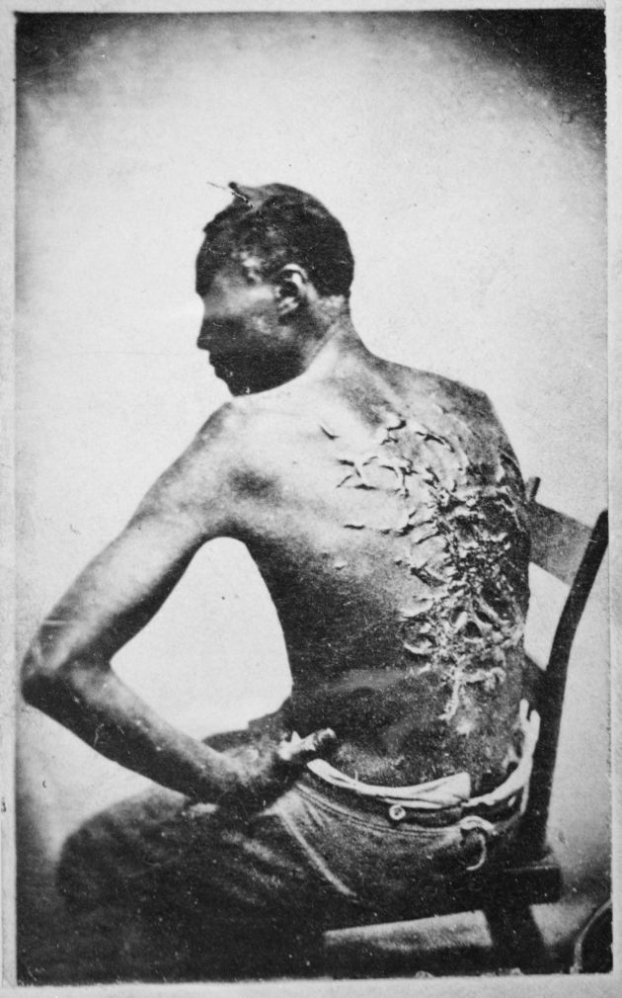
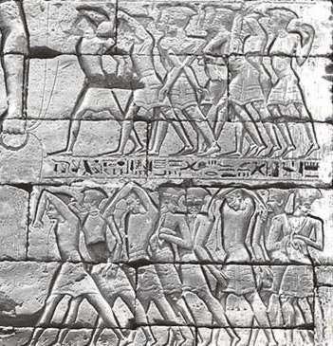
古代近东的奴隶生活

Slide 8
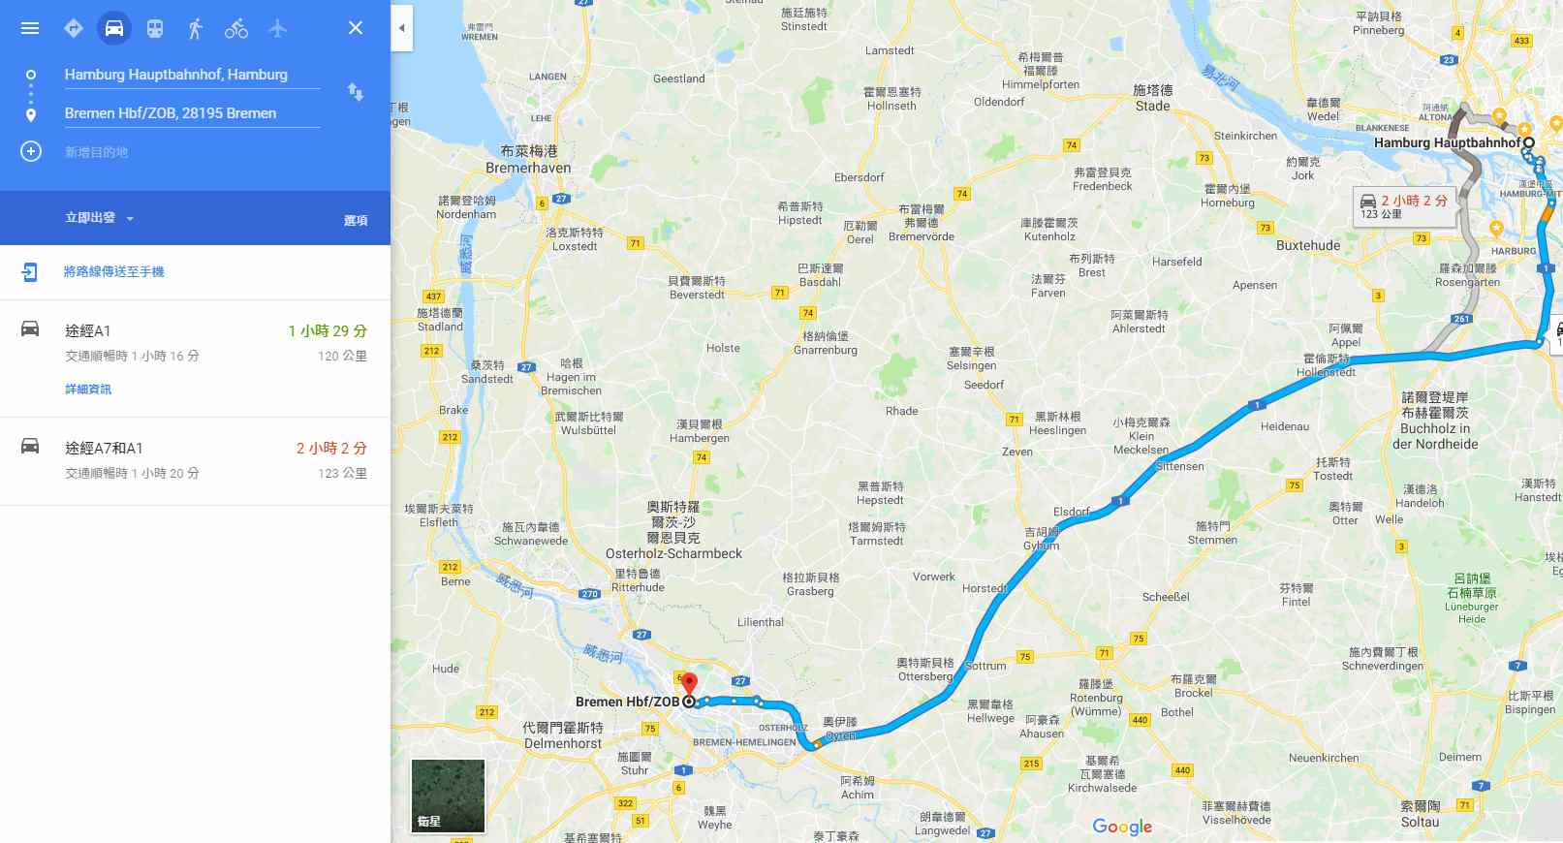
埃及的边界：快要回家了！

Slide 9
小结：圣经对三位主角的描述
撒莱
年老，没有孩子的女主人
霸道，把人当成工具【古代近东习俗：《汉谟拉比法典 Code of Hammurabi》, 2285-2242 BC】
会向丈夫投诉
凶狠，虐待佣人
夏甲
奴隶，女性，外族人
刻苦，年青，能生孩子
一朝得志（怀孕），看不起女主人
亚伯兰
三无：无奈、无主见、无信心的男人
夏甲 = 代母

Slide 10
神的态度
⁷耶和华的使者在旷野书珥路上的水泉旁遇见她，⁸对她说：「撒莱的使女夏甲，你从哪里来？要往哪里去？」夏甲说：「我从我的主母撒莱面前逃出来。」⁹耶和华的使者对她说：「你回到你主母那里，服在她手下」
这是圣经第一次神的使者（代表神）向一个地位低微的埃及婢女显现！
称呼：撒莱的使女夏甲→提醒她现今的地位
你从哪里来？→⁵我’ānōkî（撒莱）放在你怀中 vs ⁸我’ānōkî（夏甲）从…逃出来【摆脱奴仆的命运】
要往哪里去？→旷野不是终点，而是回头的地方
上帝要夏甲继续服在撒莱的手下！

Slide 11
神的拣选/不拣选及后果
创16.11：人名--以实玛-利（yišma‘ ’ēl ; 神听见）
创16.14：地名--庇耳-拉海-莱（井—使人活[的神]的—看见我的）
对象：夏甲/以实玛利，在拣选恩约以外的人
创22.14：地名--耶和华-以勒（耶和华是那位看见的/ 供应者）
对象：亚伯拉罕/以撒，神与之立约、民族的始祖
神对那些不是祂拣选的族群的待遇 =？

Slide 12
经文对后世（新约）的含义
神对蒙祂拣选的人特别恩待
但同时对他们要求也份外严格
在地上万族中，我只认识你们；因此，我必追讨你们的一切罪孽。 （摩3.2）
审判要从神的家起首 （彼前4.17）

Slide 13
在末后，因着耶稣的救赎，外邦人被神拣选，与以色列/犹太人一同成为神的儿女
所以你们应当记念：你们从前按肉体是外邦人，是称为没受割礼的；这名原是那些凭人手在肉身上称为受割礼之人所起的。那时，你们与基督无关，在以色列国民以外，在所应许的诸约上是局外人，并且活在世上没有指望，没有神。 （弗2.11-12）
因祂使我们和睦 （弗2.14）
因为祂自己是我们的和平（和修）
Er ist unser Friede（Luther）

Slide 15
夏甲是圣经中第一位经历被人利用、虐待，并拒绝的女性，她的经历让我们想起自己的过去，也想起其他被忽略、甚至遭受欺凌的人
不可亏负寄居的，也不可欺压他，因为你们在埃及地也作过寄居的。不可苦待寡妇和孤儿... （出22.21-22）
不可欺压寄居的；因为你们在埃及地作过寄居的，知道寄居的心。 （出23.9）
➔➔➔同理心（empathy）！

Slide 16
结语
「眷顾人的神」→我们相信的神是一位眷顾世人（利19.18「爱人如己」中的他者）的神
你们要成为圣，因为我耶和华－你们的上帝是神圣的。 利19.2b
我给你们作了榜样，叫你们照着我向你们所做的去做。 约13.15
今天我们怎样对待其他人？

